Slide 1
CAP VERT PAYS PLATE-FORME
“UN PONT ENTRE LES CONTINENTS”
GILBERTO DE BARROS
PRAIA, 18 Mai 2018

Slide 2
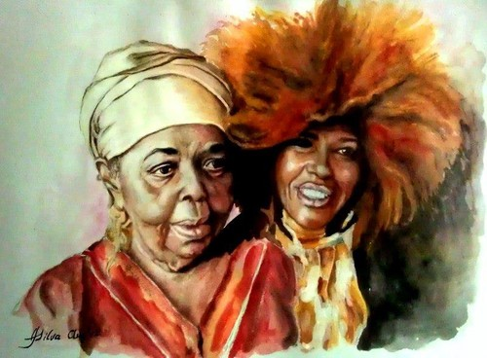
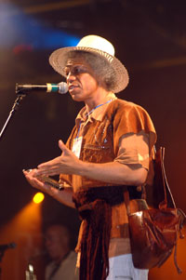
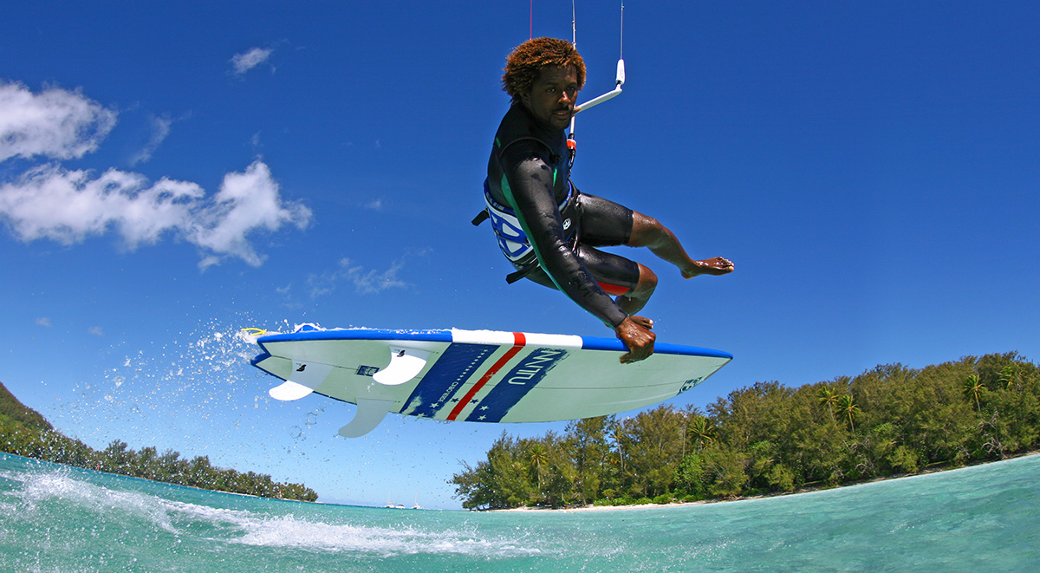
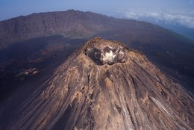
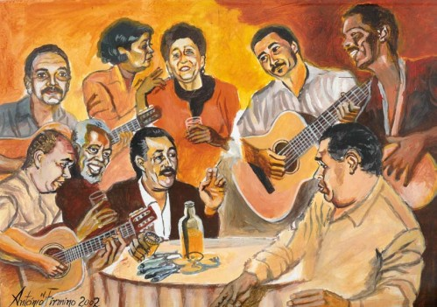
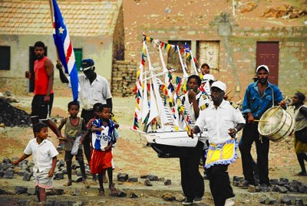
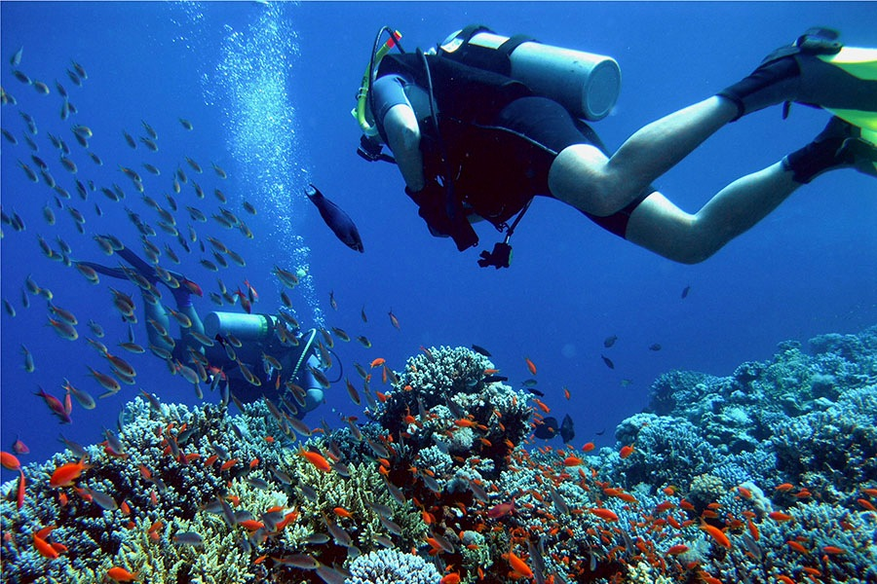
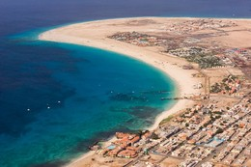
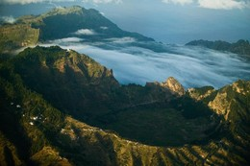
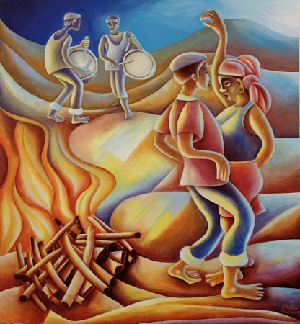
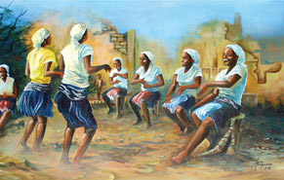
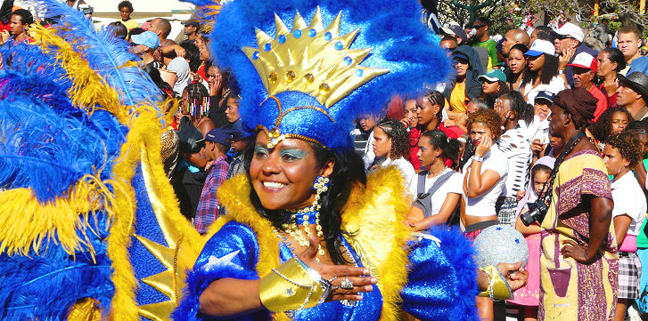

Slide 3
CV – UM CAS DE SUCCES EN AFRIQUE
PAYS A REVENU INTERMEDIAIRE
ESPERANCE DE VIE MOYENNE DE 73,3 ANS EM 2016
PAYS LE PLUS LIBRE D´AFRIQUE – FREEDOM STATUS
DEUXIEME PAYS AFRICAIN LE PLUS DEMOCRATIQUE
BONNE GOVERNANCE – QUARTIEME AU CLASSEMENT DE L´AFRIQUE
PAYS AU NIVEAU DE CORRUPTION LIMITÉE – 38eme mondial à l´index sur la corruption
90% DA POPULAÇÃO A ACCESS A L´ELECTRICITÉ (20% EN ENERGIE RENOUVELABLE)

Slide 4
Cap Vert: Pays Plate-forme – Localisation géo stratégique

Slide 5
TOURISME
Vantagens
Oportunidades
Eco-tourisme
TurismE de Santé
Tourisme d´evenements
Marinas pour yatchs
Sports Nautiques, golf
Restaurants, clubs
1 Million
Touristes en 2020

